Slide 1
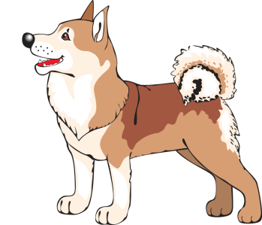
Зробіть звуковий аналіз слів. Складіть речення з цими словами.

Slide 2
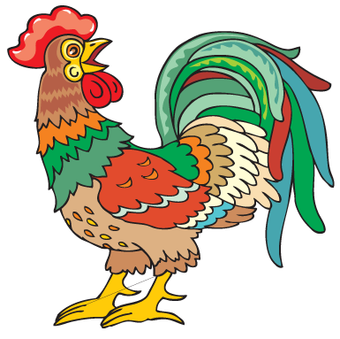
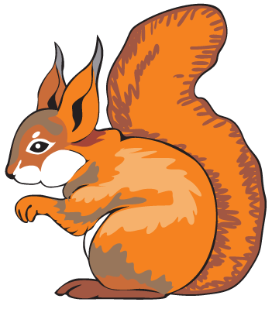
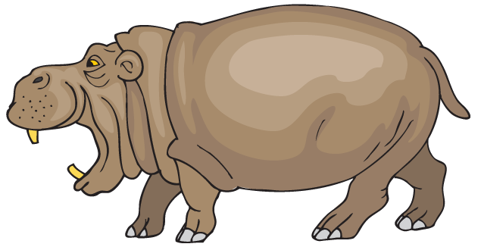
Оберіть предмети, назви яких починаються зі звука [б’].

Slide 3
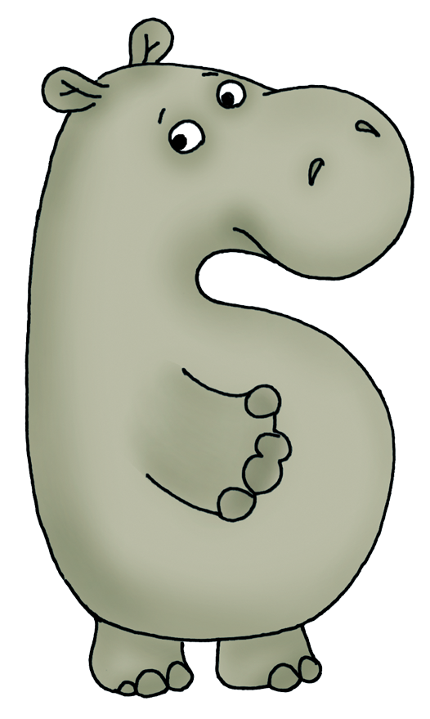
Б б
Буква «Б», як бегемотик,
Що вхопився за животик.
Він морозива поїв,
А тому і захворів.
Розгляньте букву Б. На що вона схожа?

Slide 4
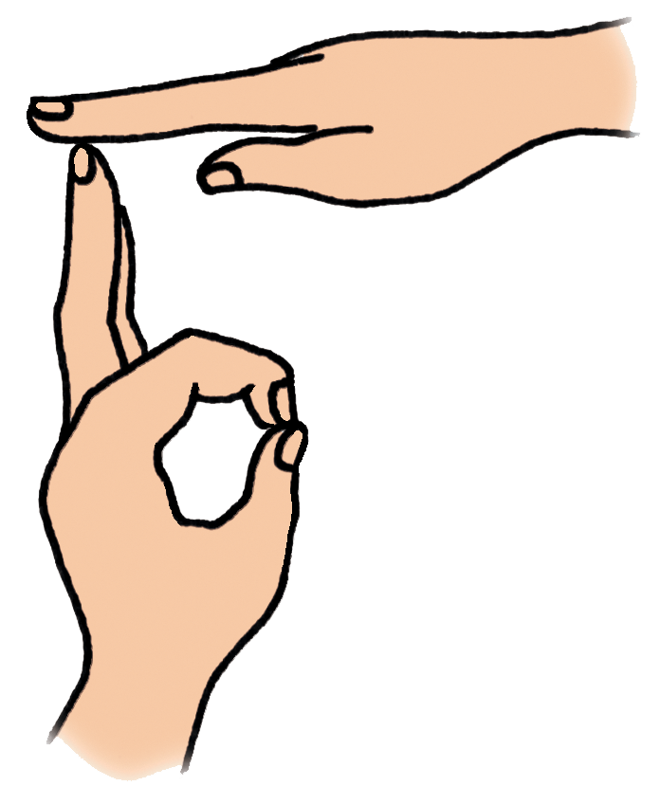
Виліпіть букву Б з пластиліну. Покажіть руками.

Slide 5
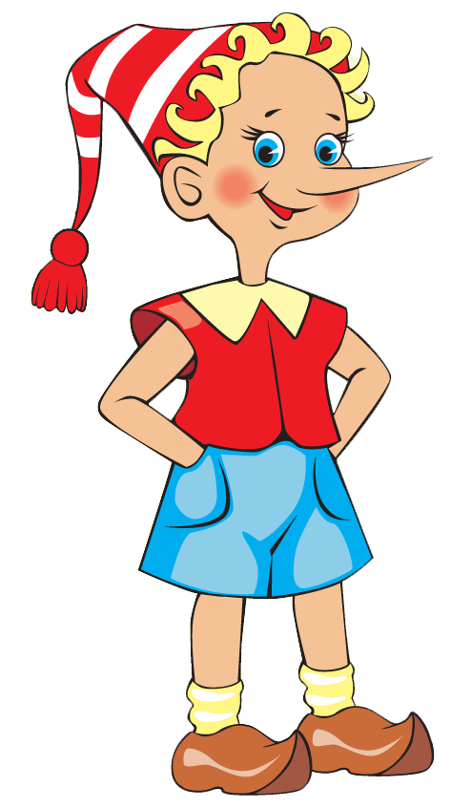
б
И
б
А
В
Б
П
М
Залиште тільки кульки з літерою Б.

Slide 6
у
Б
а
и
о
і
е
Прочитайте склади. У яких складах звук [б] вимовляється м’яко, а яких — твердо?

Slide 7
ба – аб
бо – об
бу – уб
би – иб
бе – еб
бі – іб
Прочитайте склади.

Slide 8
біб
бик
зуб
куб
бік
білка
булка
Прочитайте слова.

